Slide 1

EMC基础理论知识
贾晋
中国汽车工程研究院EMC检测部

Slide 2
1
C
电磁兼容基本概念
目 录
ONTENTS
2
电磁兼容理论基础
3
3
电磁兼容测试
4
电磁兼容能力培训

Slide 3
电磁兼容基本概念
1.1 电磁兼容定义
工程界定义：所谓电磁兼容，一方面指设备在受电磁干扰情况下依然能正常工作；另一方面指设备运行时所产生的电磁场也不会影响到周围环境中其它设备的正常工作。
电 磁 兼 容
对 象
状 态
场-波
正常
电 路
可 靠
电 气
安全
信 号
完 整 性

Slide 4
电磁兼容基本概念
1.2 电磁兼容的三大要素
源
路
敏
源：指干扰电磁发射源
路：指干扰信号，场的传播路径
敏：指受干扰敏感器件，电路或设备

Slide 5
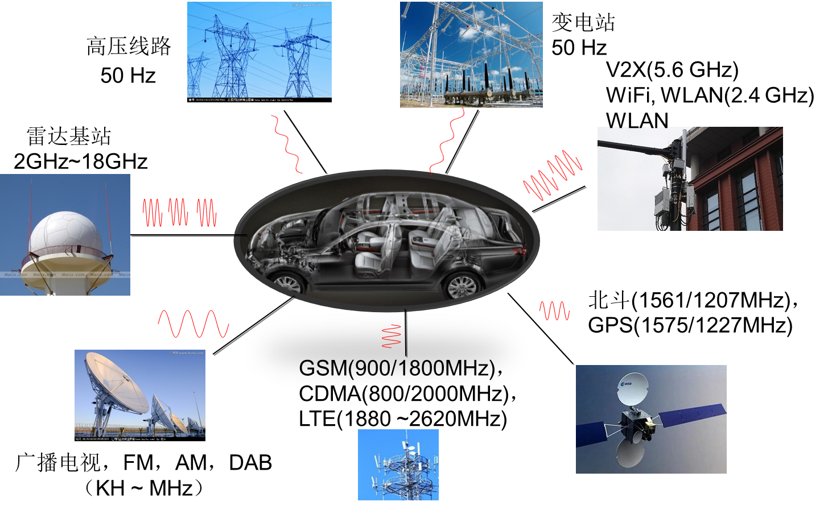
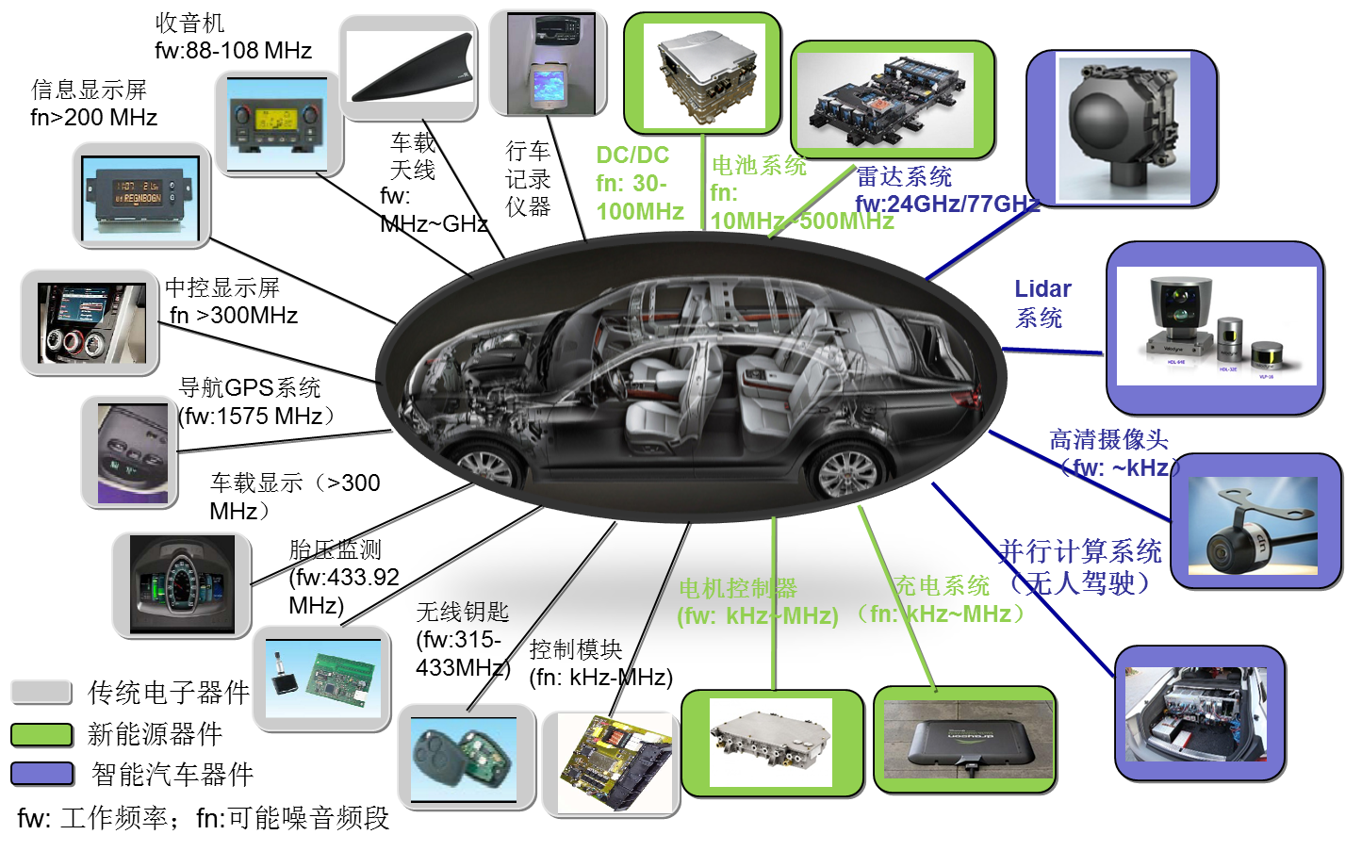
电磁兼容基本概念
1.2 电磁兼容的三大要素
源
路
敏
车外电磁环境
车内电磁环境

Slide 6
电磁兼容基本概念
1.3 传导与辐射/发射与抗扰
源
路
敏
传导与辐射
发射与抗扰
传导与辐射 （耦合）： 从电磁干扰信号的传播角度定义；
发射与抗扰：从电磁干扰源与被干扰对象的角度定义。

Slide 7

电磁兼容基本概念
1.3 传导与辐射/发射与抗扰
传导
辐射发射
辐射抗扰
CISPR-25 ALSE测试

Slide 8
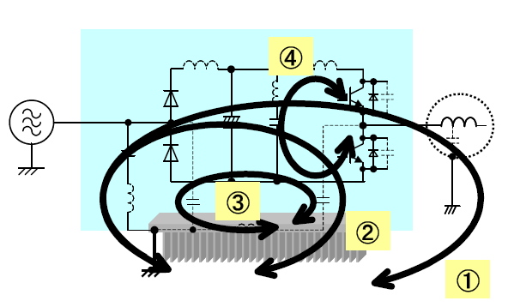
电磁兼容基本概念
1.3 传导与辐射/发射与抗扰
电机控制器的共模干扰路径
电机控制器的差模干扰路径

Slide 9
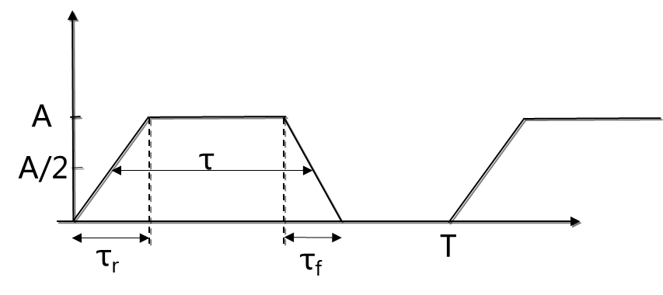
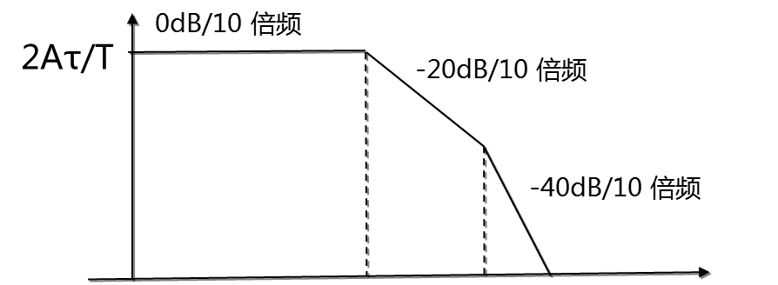
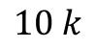

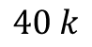
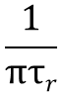
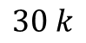
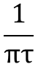
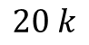
电磁兼容基本概念
1.4 时域与频域
$$10 k$$
$$20 k$$
$$30 k$$
$$40 k$$
时域梯形波形
整车18387 的低频电场发射
电机控制器PWM的基频 10 KHz
除了电机控制器干扰信号还存在其它类方波控制脉冲型号，基频或倍频12 kHz
频域分布
$$\frac{1}{T}$$
$$\frac{1}{πτ}$$
$$\frac{1}{πτr}$$

Slide 10
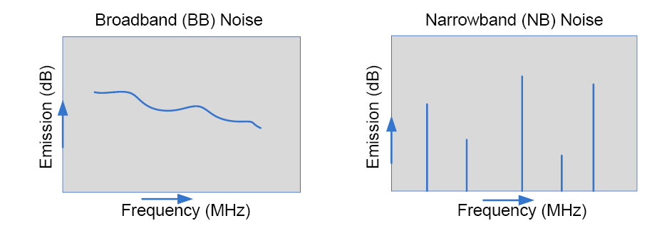
电磁兼容基本概念
1.5 窄带与宽带
宽 带 干 扰 信 号 频 谱
窄 带 干 扰 信 号 频 谱
窄带与宽带同时取决于信号与接收机的带宽
汽车典型的宽带信号：点火系统，有刷电机，继电器等；窄带信号：ECU，控制器，时钟信号等

Slide 11
电磁兼容基本概念
1.5 窄带与宽带
某汽车 GB 14023 的平均值测试频谱
图中有几种典型的干扰信号，主要可能来源？

Slide 12
电磁兼容基本概念
1.6 共模与差模
I_{D}
-I_{D}
差模信号
I₁
₊
I₂
任何一对电流信号可以看成两种信号的组合：
幅值相同，相位相反的差模信号
幅值与相位都相同的共模信号
I_{C}
共模信号
I_{C}
I₁ = I_{C} + I_{D}
差模与共模信号以奇模态与偶模态传输
多导体传输线多模态传输
I₂ = I_{C} - I_{D}

Slide 13
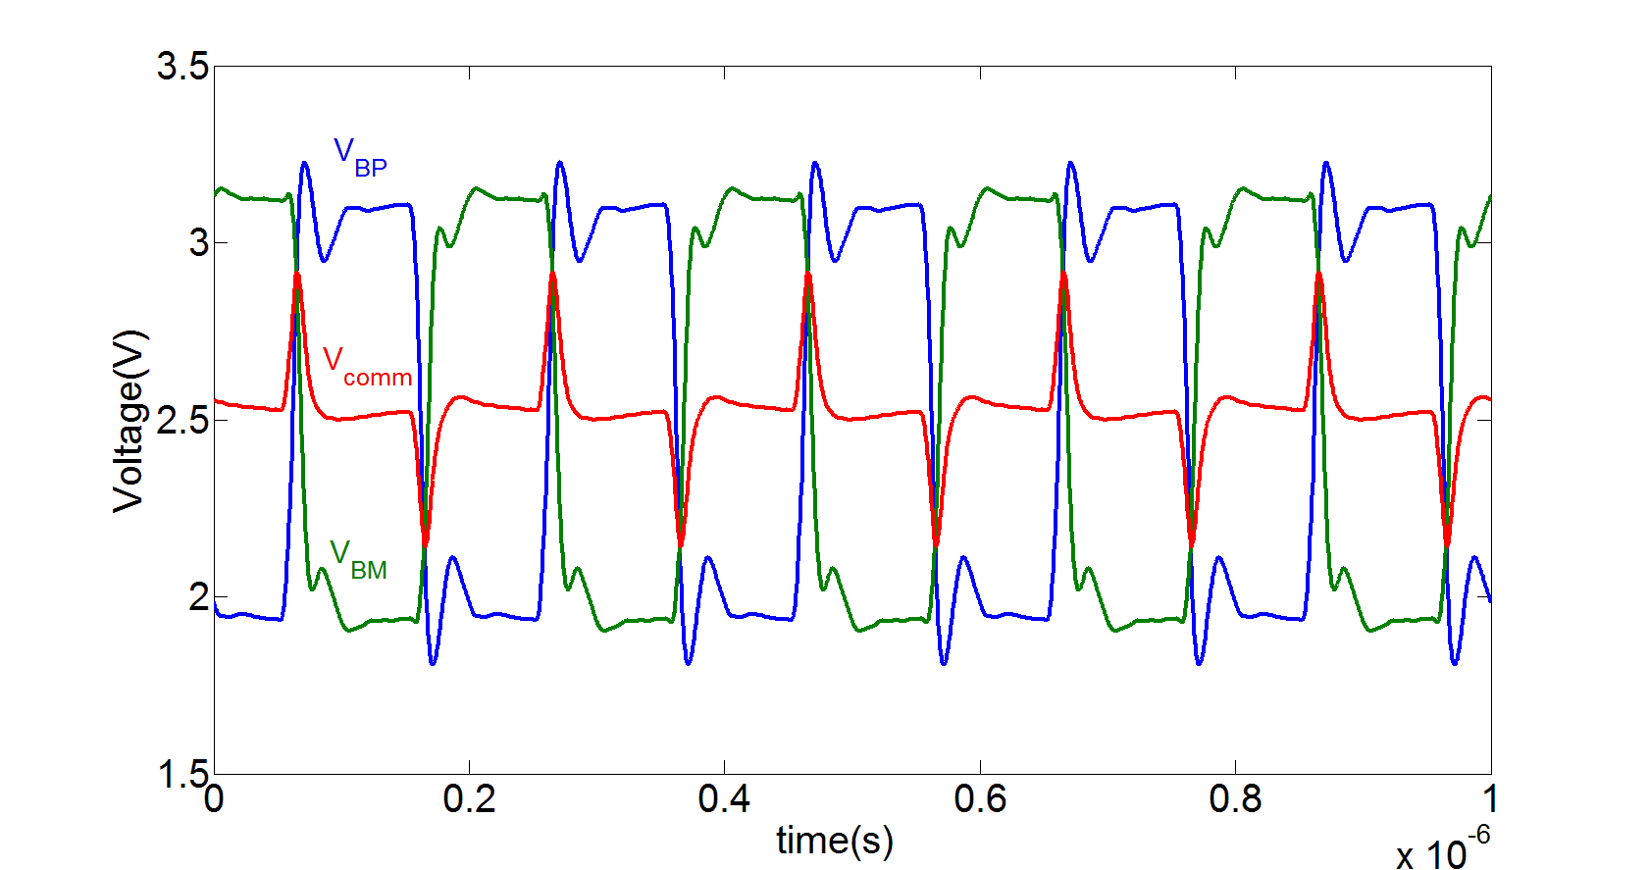
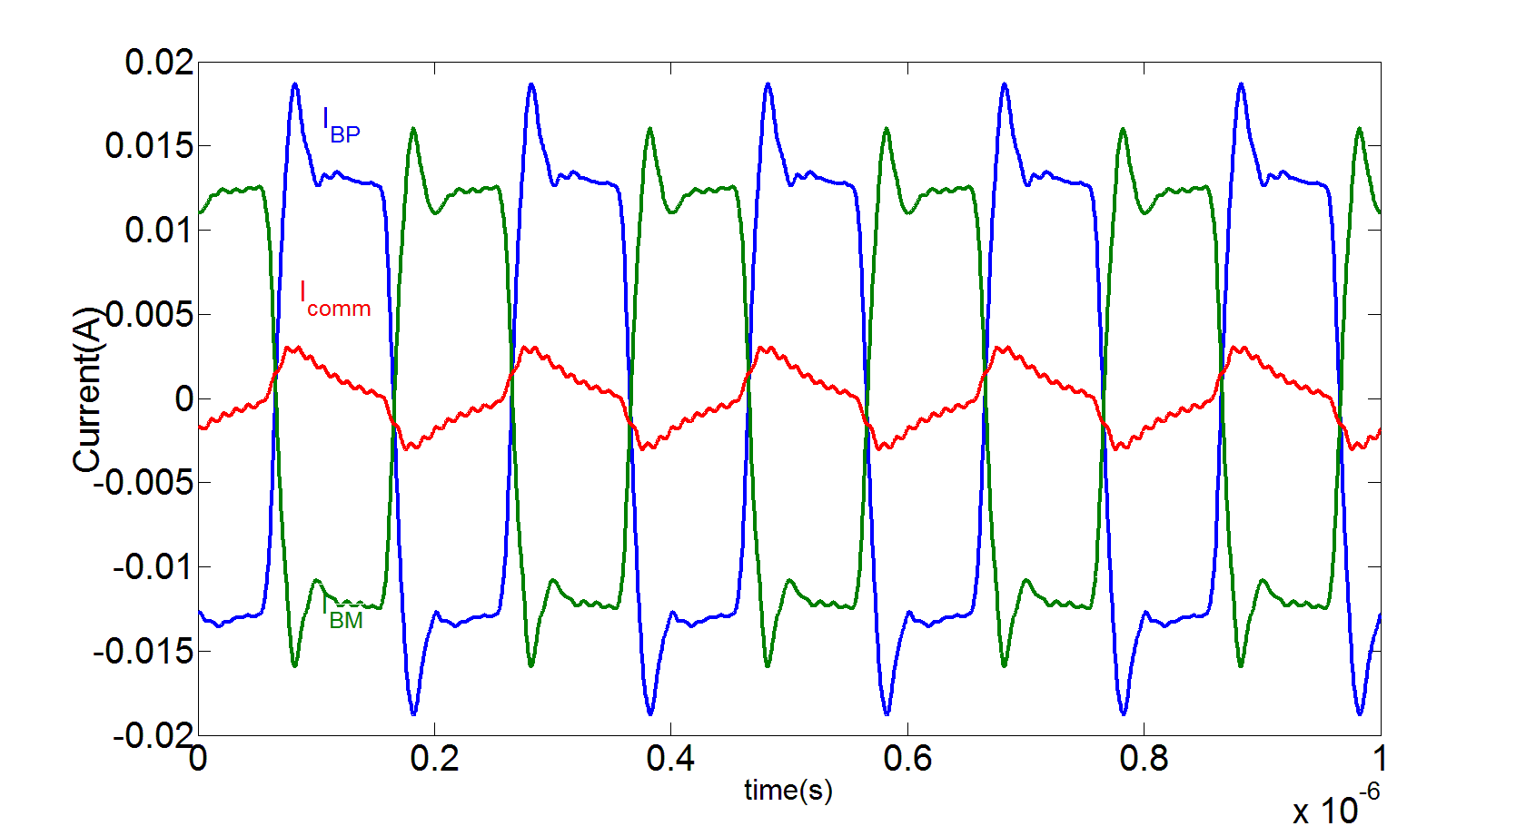
电磁兼容基本概念
1.6 共模与差模—差分信号举例
I_{BP}
I_{D} = (I_{BP} - I_{BM})/2
I_{BM}
I_{D}
I_{C}
I_{C} =(I_{BP} + I_{BM})/2
I_{C}
I_{C}
I_{C}
差分信号及其时延导致的共模电压
差模与共模电流

Slide 14
1
C
电磁兼容基本概念
目 录
ONTENTS
2
电磁兼容理论基础
3
3
电磁兼容测试
4
电磁兼容能力培训

Slide 15
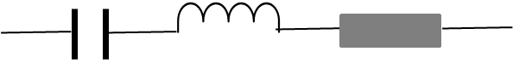


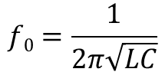
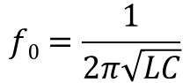
电磁兼容理论基础
2.1 分布参数—电容，电感，电阻
$$f0=\frac{1}{2π\sqrt{LC}}$$
Z
等效模型
f₀
f
Z
等效模型
$$f0=\frac{1}{2π\sqrt{LC}}$$
f₀
f
等效模型
Z
f₀
f

Slide 16
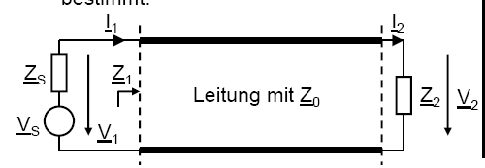
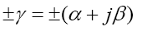
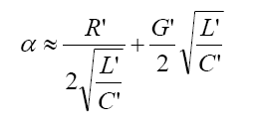
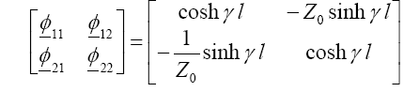
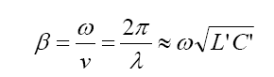
电磁兼容理论基础
2.2 传输线模型
传播常数
衰减常数
相位常数
二端口网络

Slide 17
电磁兼容理论基础
2.2 传输线模型
--- 共模电流的传输线模型 ---

Slide 18
电磁兼容理论基础
2.3 耦合路径模型
电容耦合
电感耦合

Slide 19
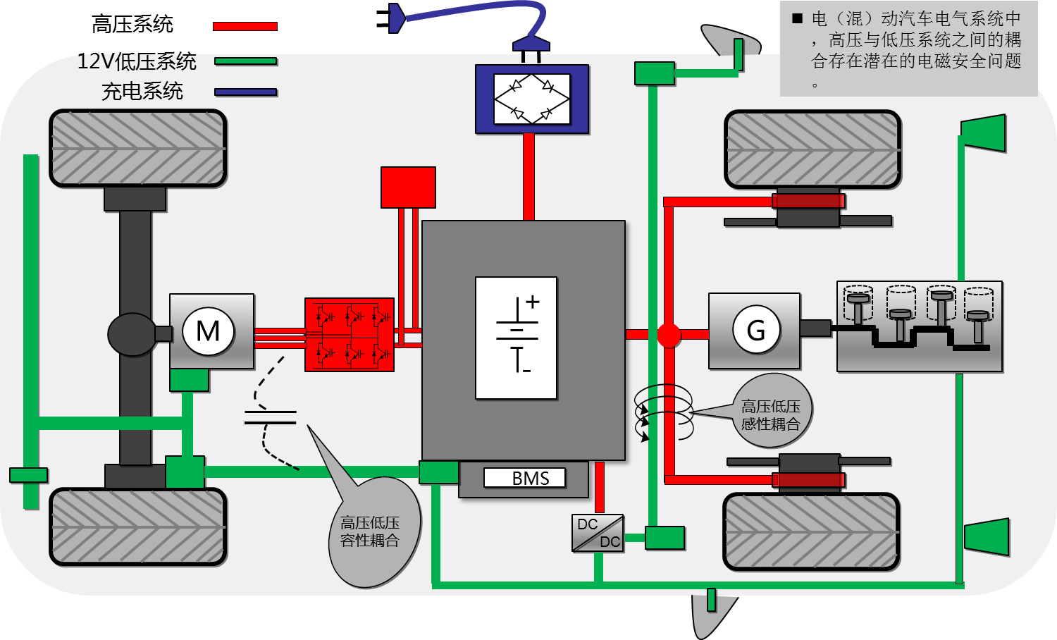
电磁兼容理论基础
2.3 耦合路径

Slide 20
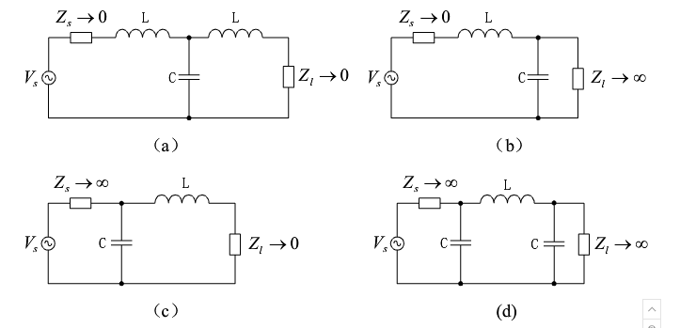
电磁兼容理论基础
2.4 滤波模型
拓扑结构初选—源阻抗与负载阻抗决定
（a）. 低源阻抗与低的负载阻抗：选择T 型滤波器结构；
（b）. 低源阻抗与高的负载阻抗：选择LC 型滤波器结构；
（c）. 高源阻抗与低的负载阻抗：选择CL 型滤波器结构；
（d）. 高源阻抗与高的负载阻抗：选择π 型滤波器结构；

Slide 21
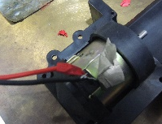
电磁兼容理论基础
电池
共模电流
干扰源
LISN
-
DC Motor
LISN
+
共模电流
Ls
共模负载
共模干扰源
Cp
为了减小共模电流，采用共模旁路电容或共模电感；
参数的选取可依靠电流幅频特性来选择；
抑制措施的成本考虑：EUT结构更改˃滤波器˃铁氧体˃旁路电容˃接地设计。

Slide 22
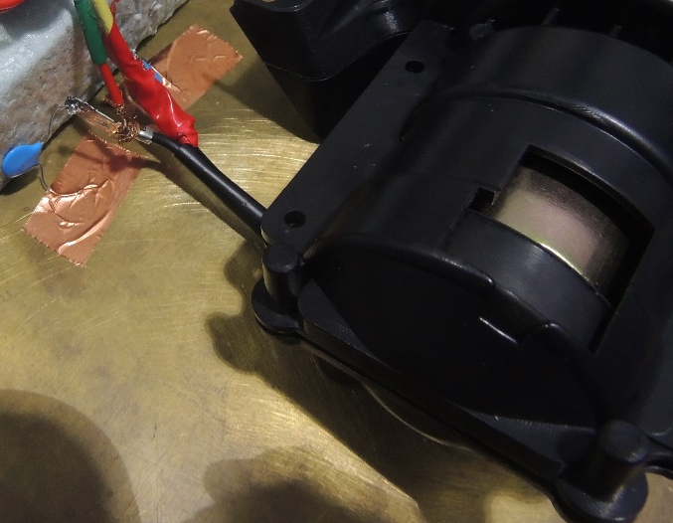
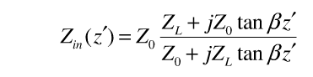
电磁兼容理论基础
Zc = 270 Ω
Zin
LISN 25 Ω
干扰源
共模电流流入参考桌面
电容分布参数
Cp = 44 nF
L = 15 nH
输入阻抗有效区

Slide 23
电磁兼容理论基础
共模接地电容在100 MHz以内相对于LISN接线呈低阻抗；
共模接地电容能有效地减少100 MHz以下的共模电流；
最大共模电流@25 MHz与@41 MHz幅值降低大致 40 dB。
LISN输入阻抗100 MH以内有效
DC 电机输出口电流
整改前
减少40 dB
整改后
频率 [Hz]

Slide 24
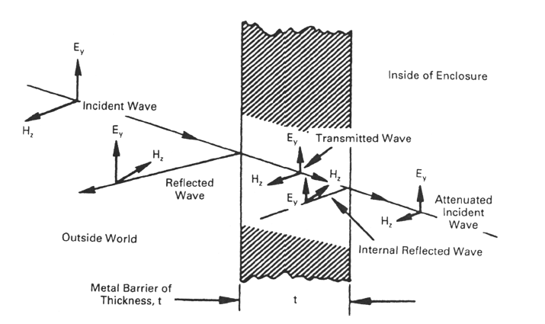
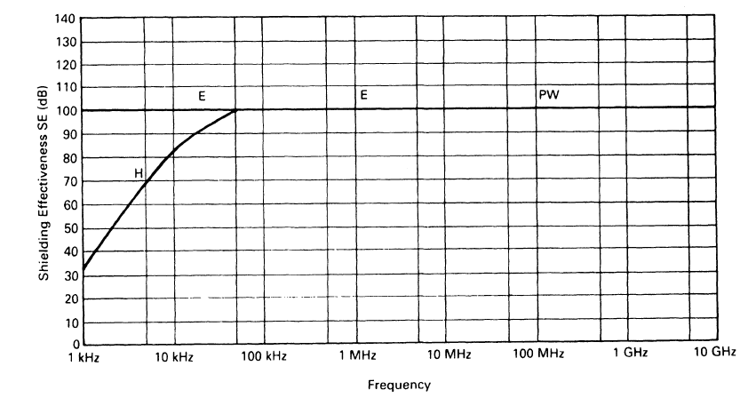
电磁兼容理论基础
2.5 屏蔽模型
平面波照射屏蔽体示意图
单层镀锌钢板的屏蔽效能

Slide 25
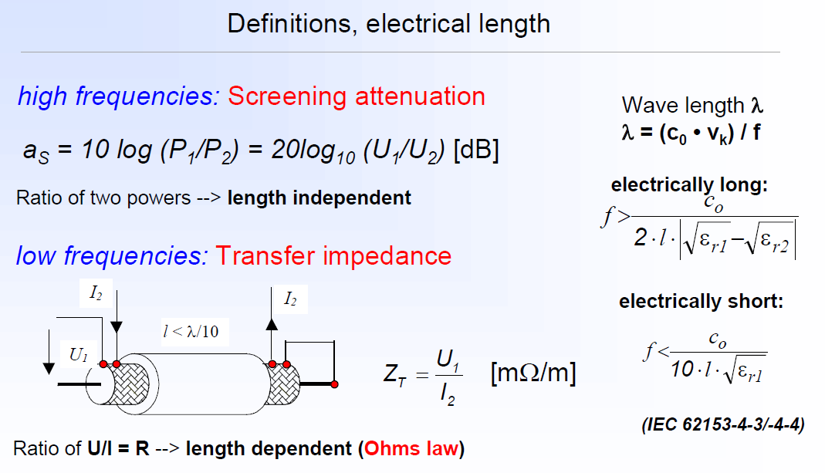
电磁兼容理论基础
2.5 屏蔽模型

Slide 26
电磁兼容理论基础
2.6 单极子辐射模型
电流幅值
偶极子长度
距离
电流幅值
偶极子面积
距离

Slide 27
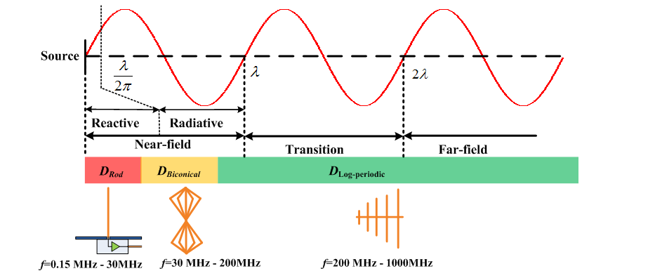
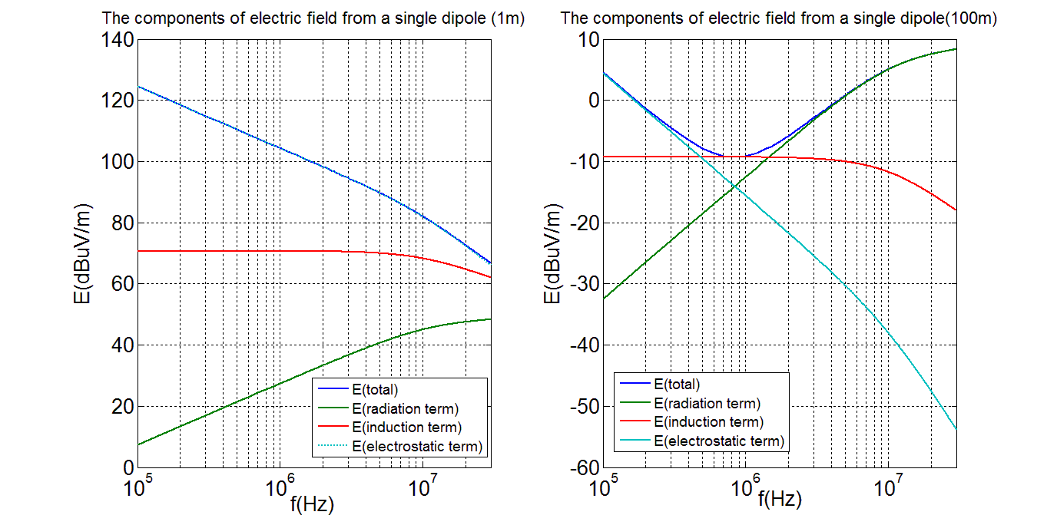
电磁兼容理论基础
2.7 近场与远场
辐射分量
感应分量
静电场分量

Slide 28
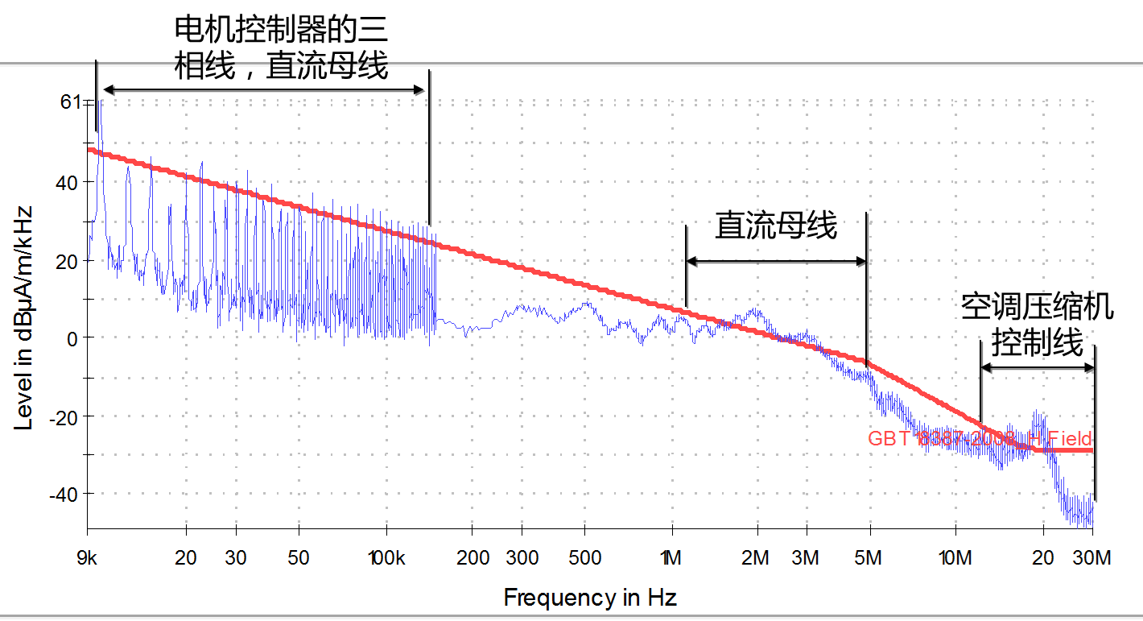


电磁兼容理论基础
左图1为典型电动汽车EMC18387发射图(磁场发射)
根据发射源与发射频谱特性，主要的几个特征频点：150 kHz （ λ = 2 km ）, 5 MHz（ λ = 60m ）, 30 MHz（λ = 10m）
根据VUT的尺寸与波长对比，可将VUT分为电小尺寸与电大尺寸
150 kHz
5 MHz
30 MHz
~1/3*λ_{30MHz}； ~1/20*λ_{5MHz}； ~1/500*λ_{150kHz}
3~4 m 轿车
 | 150 kHz | 5 MHz | 30 MHz
轿车 | 电小尺寸 | 电小尺寸 | 电大尺寸
大巴车 | 电小尺寸 | 电小尺寸 | 电大尺寸
~λ_{30MHz}； ~1/6*λ_{5MHz}； ~1/200*λ_{150kHz}
10~12 m 大巴车

Slide 29
1
C
电磁兼容基本概念
目 录
ONTENTS
2
电磁兼容理论基础
3
3
电磁兼容测试
4
电磁兼容能力培训

Slide 30
电磁兼容测试
3.1 电磁兼容测试本质
电流环路天线
单极天线
接收天线周围场引起的端口电压
辐射测试的本质
电荷
差模电流
传导测试的本质
人工电源网络端口引起的电压
共模电流

Slide 31
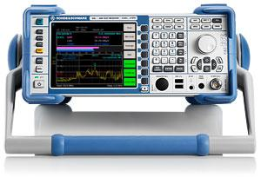
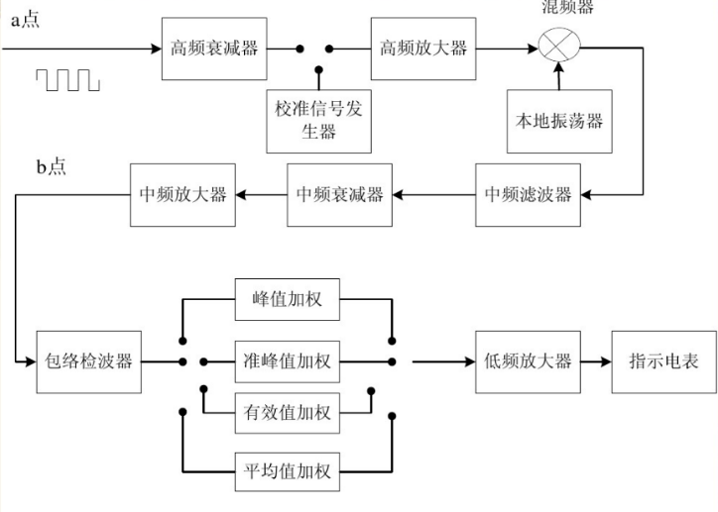
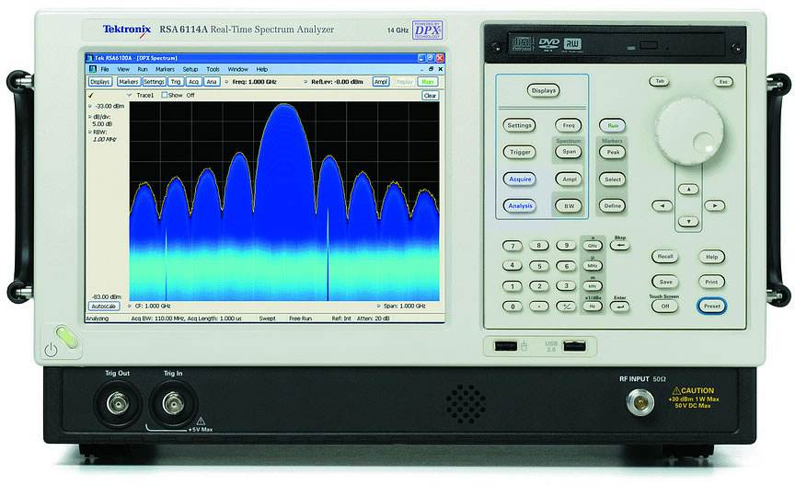
电磁兼容测试
3.2 频谱仪和接收机
频谱分析仪是显示周期信号幅度谱的设备。这些设备都是一个带有带通滤波器并能实时扫频的射频接收机
当频谱仪安装因测试需要的检波器，频谱仪为接收机模式
3 dB与6 dB的带宽BW， Sweep Time的含义
峰值，准峰值与平均值的含义

Slide 32
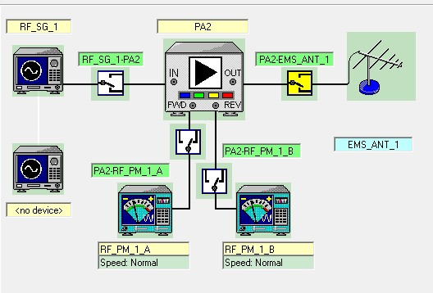
电磁兼容测试
3.3 功率放大器
功率放大器是结合任意波信号发生器以提高驱动能力的设备
主要选型指标：
－－ 带宽
－－ 电压
－－ 电流
－－ 功率
－－ 通道
－－ 增益
－－ 阻抗匹配
－－ 保护

Slide 33
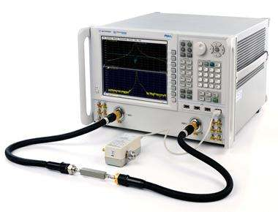
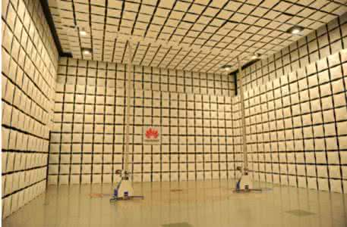
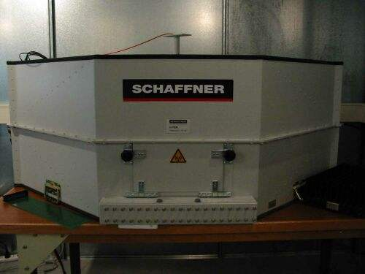
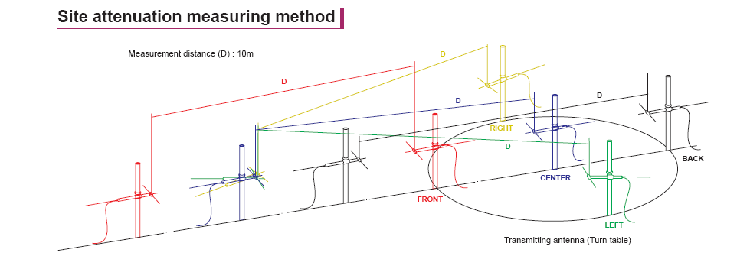
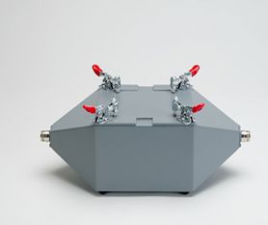
电磁兼容测试
3.5 校准
ＥＭＣ领域中，校准的范围极其广泛，主要是将未知设备输出与效果与已证的输出与效果进行对比。主要包括：
参数化校准；
嵌入式校准；
场地校准
ＶＮＡ的校准
ＮＳＡ的校准（场地）
探头ＴＥＭ或ＧＴＥＭ室校准

Slide 34
电磁兼容测试
3.6 经验法则
从来不要相信你的第一次测试结果
测试底噪，测试通道需要每次测试前进行验证
测量仪器与工程师都不能百分之百保证测量的正确性
保持对测量结果质疑是工程师的基本要求
越简单，越准确；越复杂，失准概率越高

Slide 35
1
C
电磁兼容基本概念
目 录
ONTENTS
2
电磁兼容理论基础
3
3
电磁兼容测试
4
电磁兼容能力培训

Slide 36
电磁兼容能力培训
3.1 能力框架
测试实践
通用标准
整车测试
零部件PCB测试
整改
系统集成与维护
归档
未来ＥＭＣ需求
技术背景
汽车电动化
汽车智能化
汽车高度集成化
汽车平台化
有效工具
测试设备
各类探头
电路PCB仿真工具
3D仿真工具
滤波等整改耗材
历史数据库
优秀ＥＭＣ工程师
市场趋势
高效
底层化
低成本化
高准确度
流程化
理论基础
电磁场与电磁波
电路原理
信号完整性
微波与天线
电气自动化
汽车电气电子

Slide 37
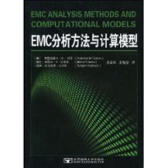

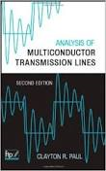
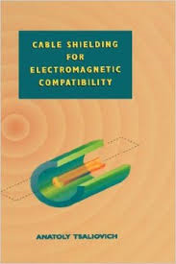
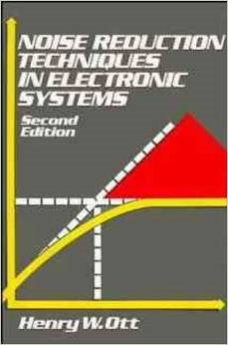

电磁兼容能力培训
3.2 知识体系

